Slide 1

Klimata pārmaiņas notiek!
Māris Kļaviņš

Slide 2
Klimata pārmaiņas ir sabiedrības uzmanības centrā un politiķu dienas kārtībā

Slide 3
Politikas līderi apspriežot klimata pārmaiņu jautājumus

Slide 4

Klimata bēgļi – jaunā aktualitāte?

Slide 5
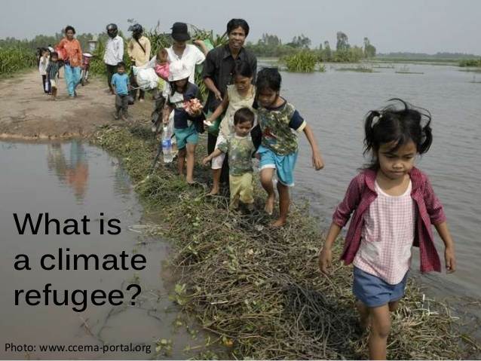
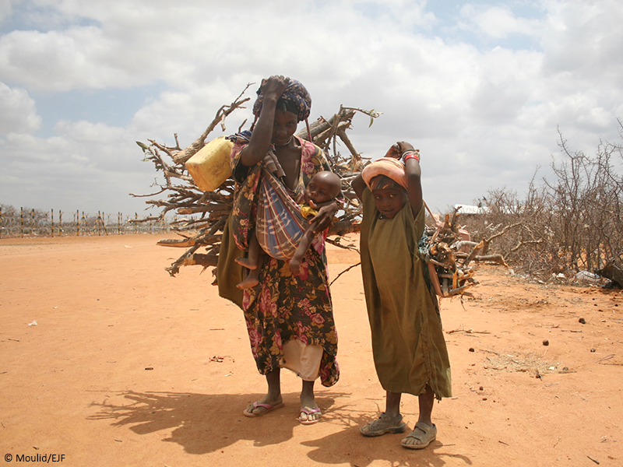

Slide 6
Klimata pārmaiņas ir zināšanu, nevis ticības jautājums

Slide 7
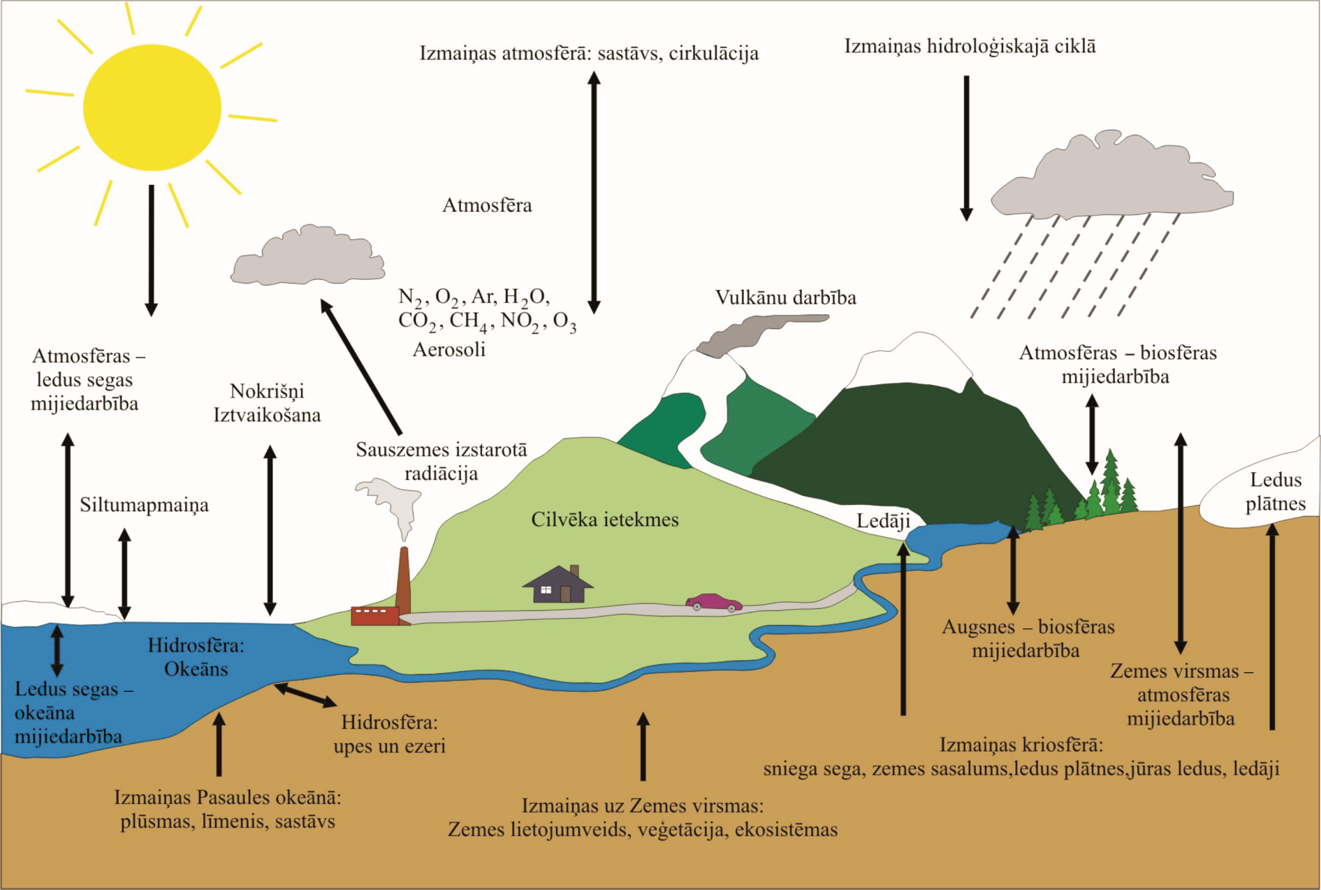
Klimata sistēma

Slide 8
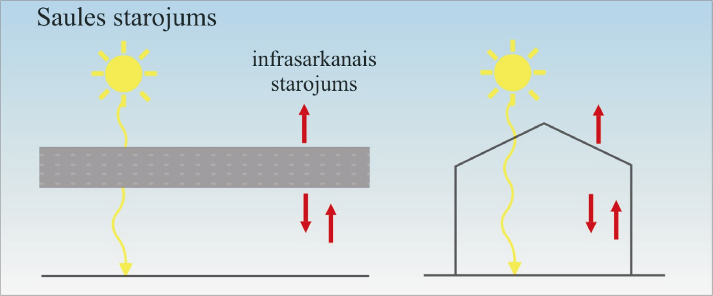
Siltumnīcas efekts

Slide 9
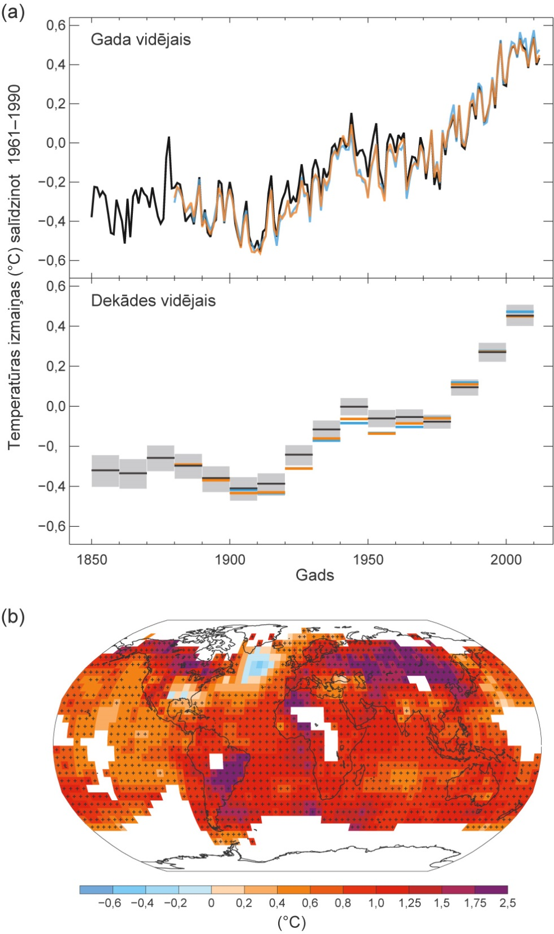
Globālās gada vidējās gaisa temperatūras, dekādes vidējās gaisa temperatūras izmaiņas
IPCC 2015)

Slide 10
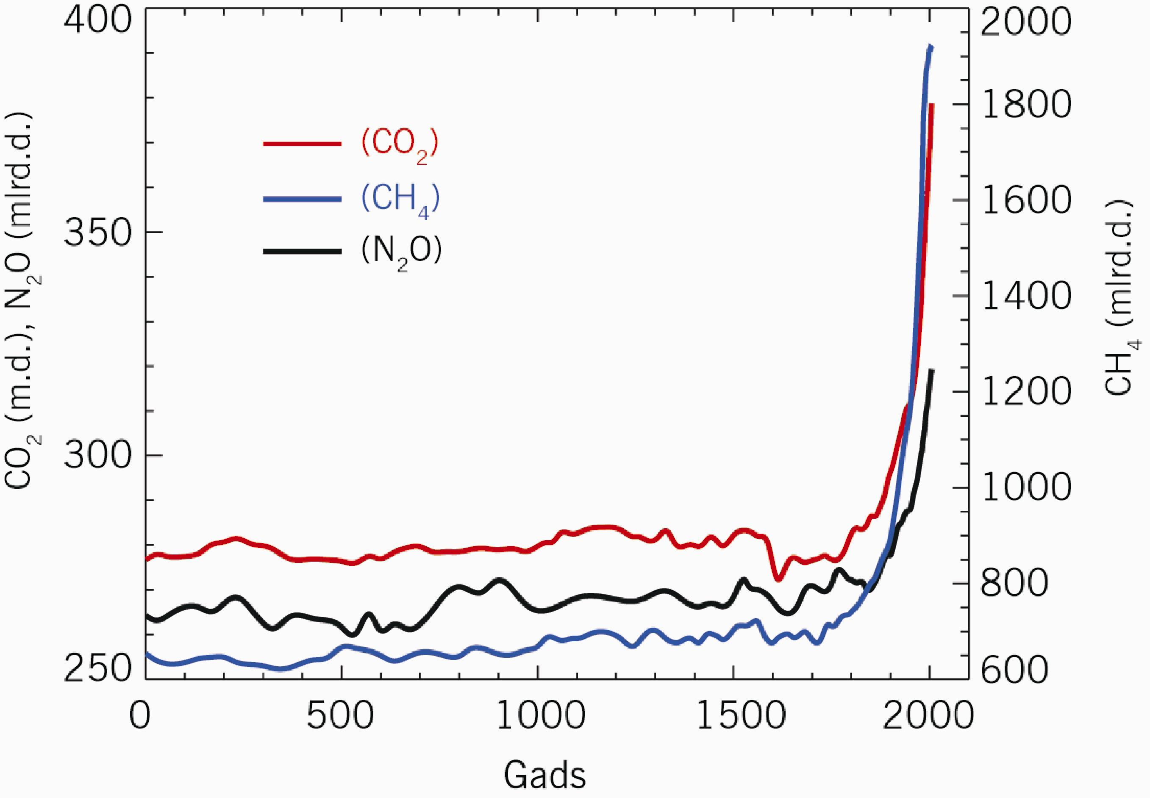
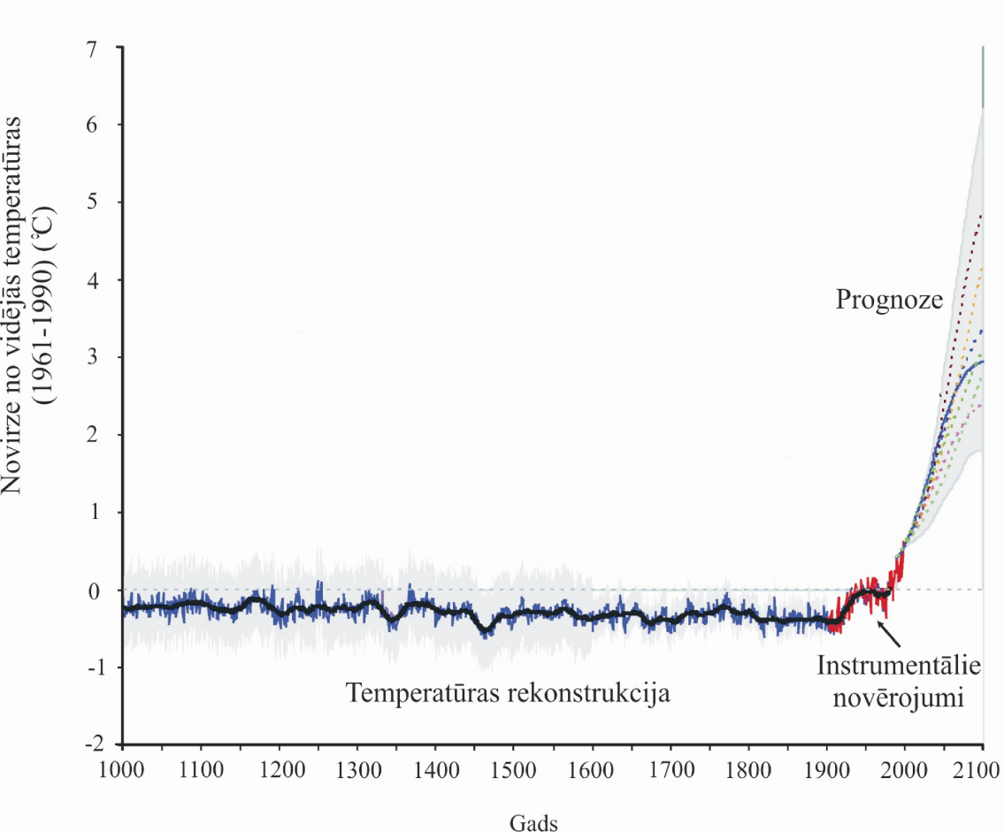
Siltumnīcefekta gāzu koncentrāciju izmaiņas
Temperatūras mainība ziemeļu puslodē pēdējo 1000 gadu laikā un iespējamo izmaiņu prognozes.

Slide 11
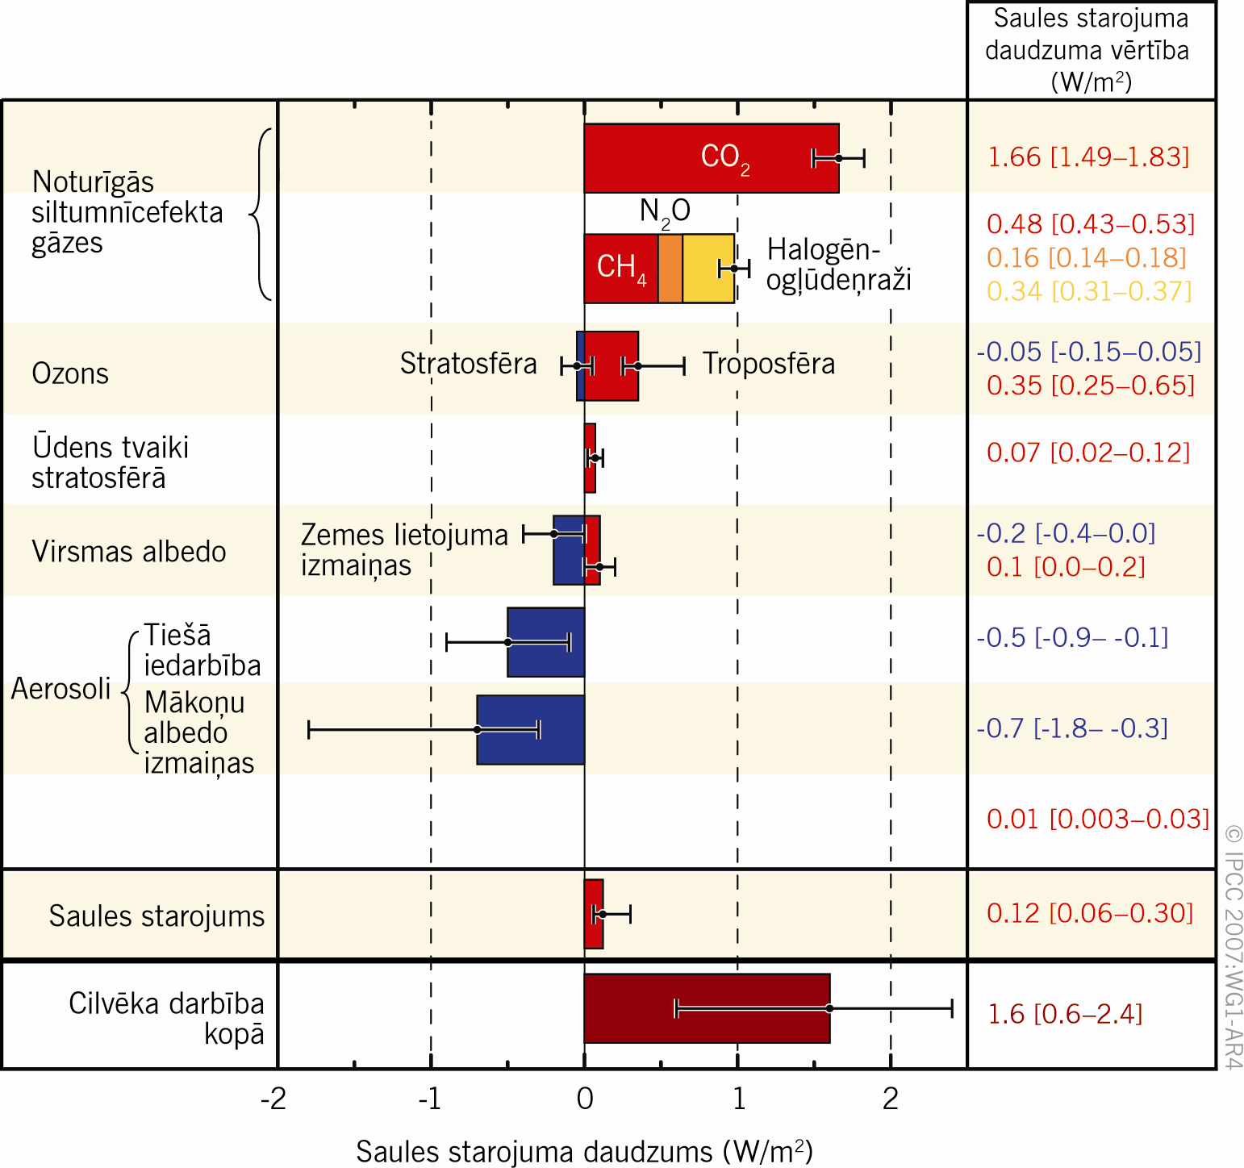
Siltumnīcefekta gāzu ietekmes uz Zemes klimatu

Slide 12
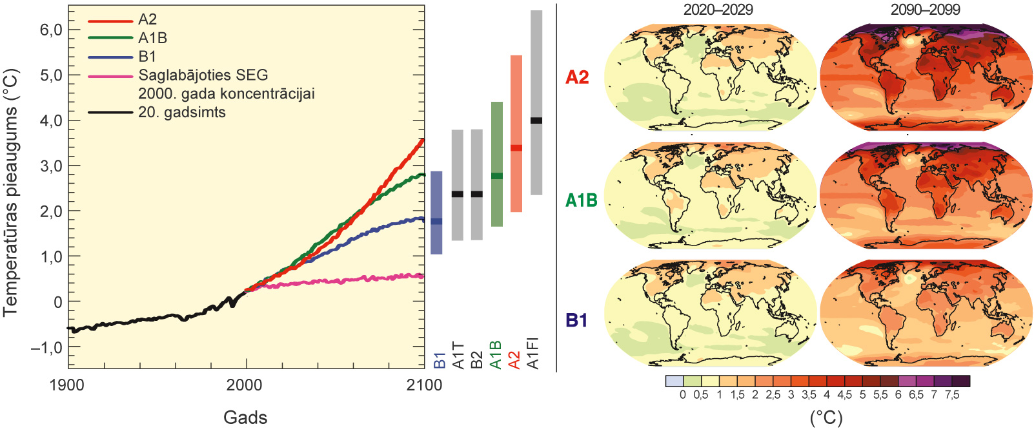
Zemes vidējās temperatūras pieauguma raksturs atkarībā no sabiedrības attīstības scenārijiem

Slide 13
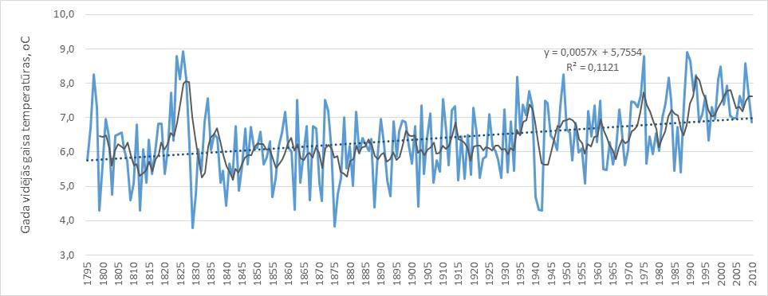
Vidējās gada gaisa temperatūras ilgtermiņa
(1795.-2010.g.) izmaiņas pēc
Rīga-LU novērojumu stacijas

Slide 14
Klimata pārmaiņas ir ne tikai jāizprot, bet galvenais ir rīcība!

Slide 15
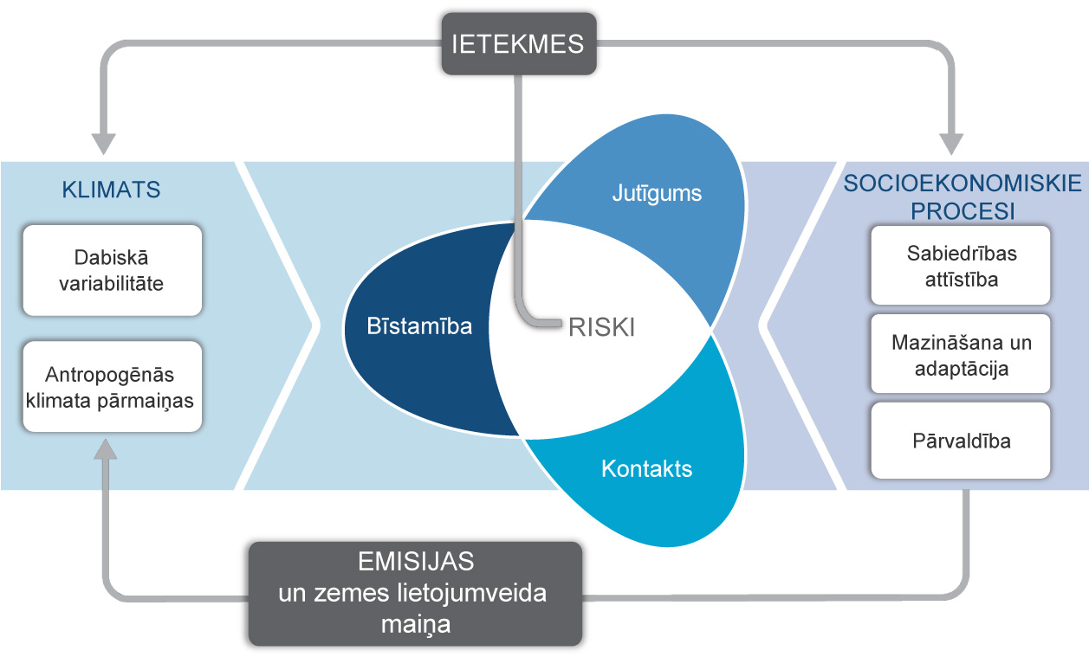
Klimata pārmaiņu ietekmes uz sabiedrību - darbības šo ietekmju mazināšanai

Slide 16
Iespējamās prioritātes
Jaunās tehnoloģijas
Adaptācija
Izglītība

Slide 17
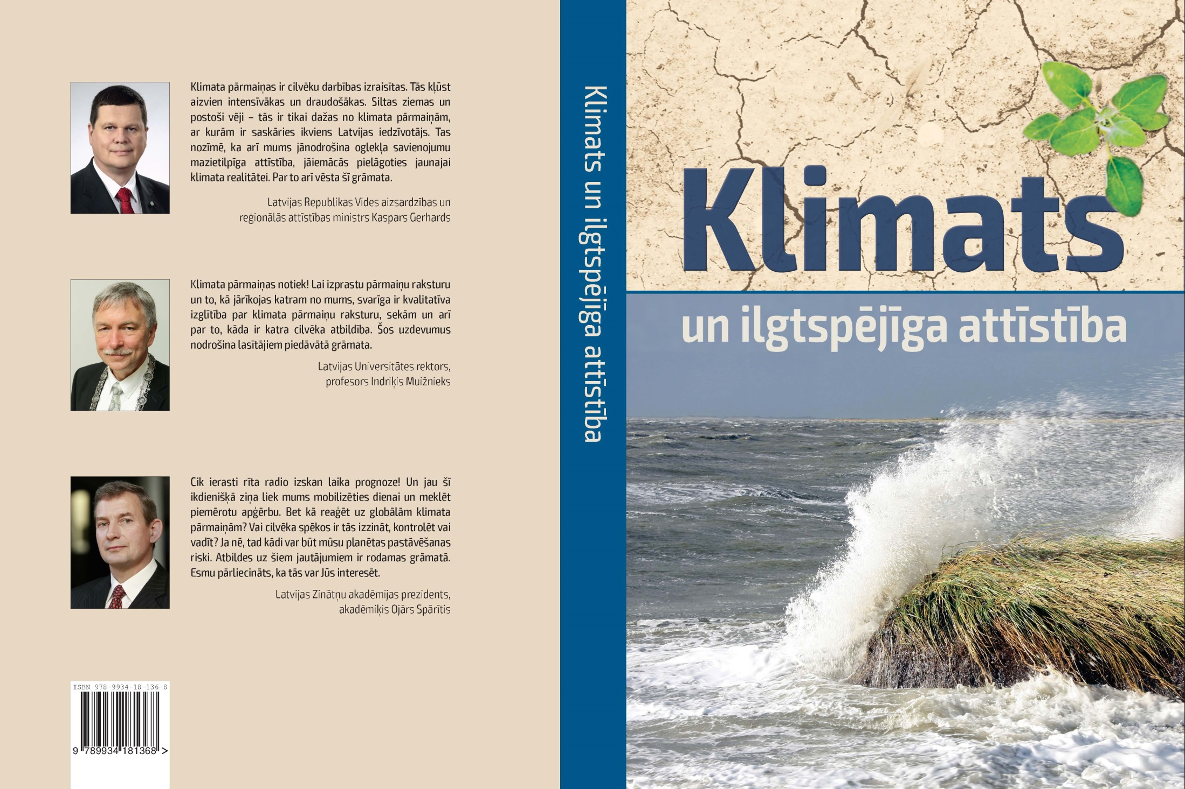

Slide 18
Paldies par uzmanību!

